Slide 1



Онлайн-библиотека: краткий обзор проекта и целей
Проект онлайн-библиотеки: функции и возможности

Slide 2


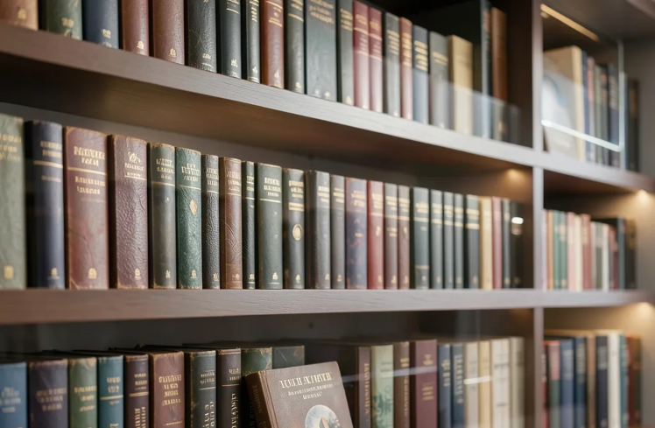
Каталог из 100 книг: карточки, обложки и описание
Онлайн-библиотека: 100 книг, поиск по названию, автору и жанру, фильтры, сортировка, избранное, аренда на 14 дней.

Slide 3

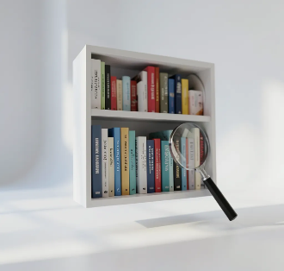


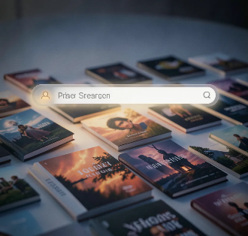
Фильтр и поиск: по жанрам, названию и автору
Точный поиск по каталогу
Карточки с деталями книги
Избранное в один клик
Адаптивный красивый интерфейс
Фильтры жанров и авторов ускоряют выбор
Модальное окно с описанием и действиями
Сортировка и выдача за 14 дней удобны
100 книг, поисковые фильтры и удобная выдача

Slide 4






Сортировки и удобная навигация по каталогу
Быстрый поиск и сортировка
Фильтры по жанрам
Карточки и модальные окна
Избранное и аренда
Моментально находите книги по названию, автору и жанру, сортируйте по разным критериям
Узкий отбор по 100 книгам: выберите жанр и моментально получите релевантные результаты
Открывайте подробные описания в модалках прямо из карточек, не покидая каталог
Добавляйте в избранное и берите на 14 дней; все действия доступны в один клик

Slide 5


Аренда на 14 дней: взять книгу и оформить возврат
1
В онлайн-библиотеке можно взять любую из 100 книг на 14 дней без залога.
Система сама напомнит о сроке и подскажет один клик для оформления возврата.
2
Книги удобно искать по названию, автору и жанру, а также фильтровать по жанрам.
Добавляйте в избранное и возвращайтесь к подборкам через личный кабинет.
3
Карточки с модальным окном описания и рейтингом помогают быстро решать выбор.
Адаптивная, современная верстка и сортировки делают интерфейс быстрым и ясным.

Slide 6
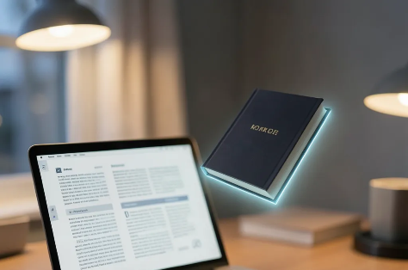


Избранное и модальное окно с полным описанием книги
Избранное ускоряет доступ к любимым книгам
Модальное окно раскрывает детали книги
Умный поиск и фильтр по жанрам
Мгновенно добавляйте книги в избранное и возвращайтесь к ним через удобные карточки с сохранёнными предпочтениями
Открывайте полное описание, жанр, автора и срок аренды в аккуратном модальном окне без потери контекста каталога
Находите нужные книги по названию, автору и жанру, сортируйте результаты и выбирайте из 100 аккуратно оформленных карточек

Slide 7



Адаптивная верстка и красивый, современный интерфейс
Онлайн-библиотека с 100 книгами предлагает адаптивную верстку и современный интерфейс с карточками: фильтр по жанрам, поиск по названию, автору и жанру, сортировки. Есть избранное, аренда книги на 14 дней с возвратом и модальное окно с подробным описанием.

